Slide 1
Сверточные нейронные сети
Анализ больших данных и машинное обучение

Slide 2
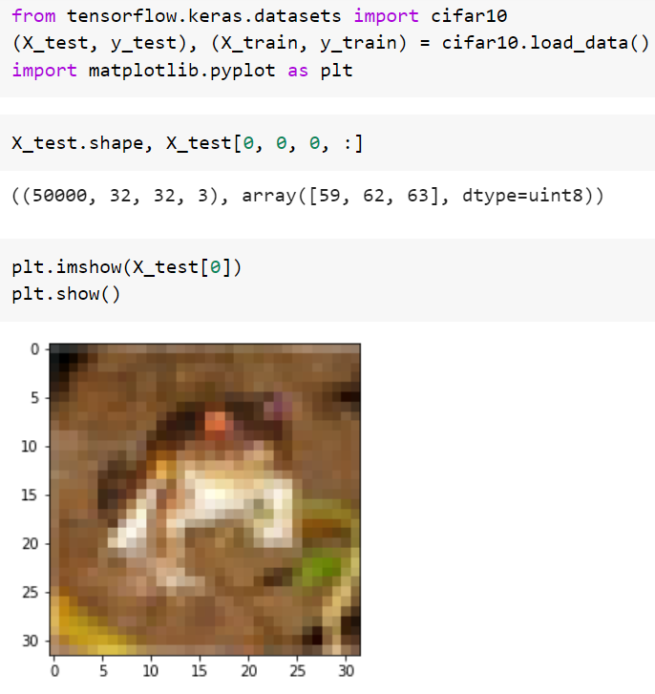
Терминология компьютерной графики
pixel (picture element) – элемент матрицы изображения, передает интенсивность цвета (0..255), 0 соответствует черному цвету
Размеры матрицы = размеры картинки (300х300 пикселей)
Для цветных картинок сохраняются интенсивности трех цветов: красный, зеленый, синий (3 массива, RGB)

Slide 3
Цветовые модели
CIE Lab представляет собой улучшенную цветовую модель CIE XYZ. В этой трехмерной модели воспринимаемые человеком цветовые различия зависят от расстояний, с которых производятся колометрические измерения. Ось а проходит от зеленого (-а) до красного (+а), а ось b — от синего (-b) до желтого (+b).
CIE Lab представляет собой улучшенную цветовую модель CIE XYZ. В этой трехмерной модели воспринимаемые человеком цветовые различия зависят от расстояний, с которых производятся колометрические измерения. Ось а проходит от зеленого (-а) до красного (+а), а ось b — от синего (-b) до желтого (+b).

Slide 4
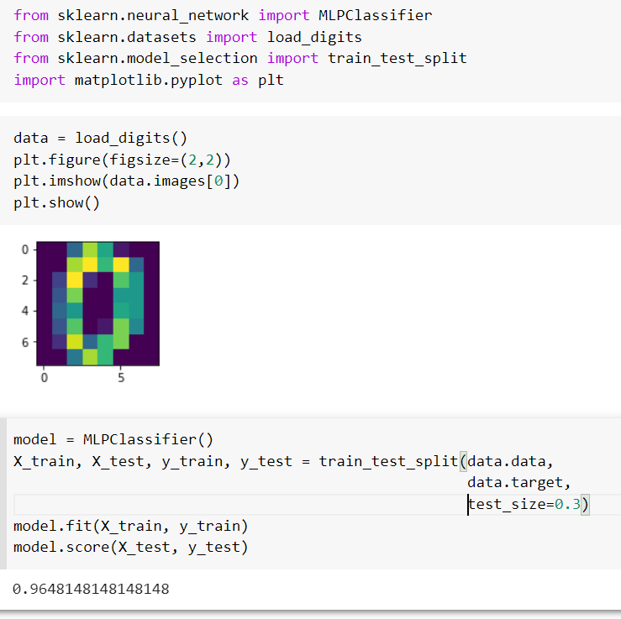
MLP для работы с изображениями
Для использования полносвязной нейросети (Multy-Layer Perceptron, MLP) изображение необходимо представить плоским вектором, а не матрицей
Полносвязная нейронная сеть находит взаимосвязи между числами-пикселами, но не всегда…

Slide 5
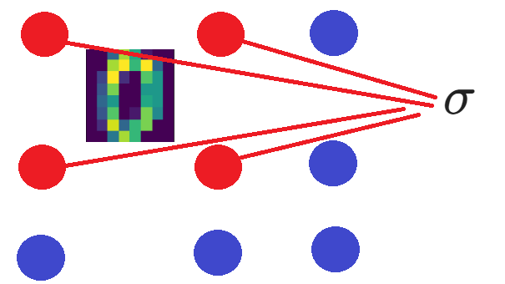
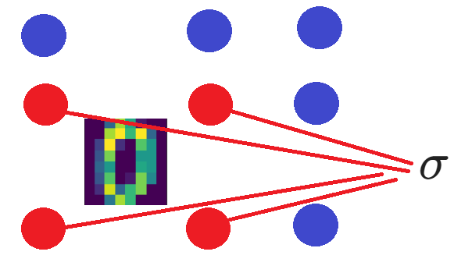
Проблема MLP для изображений
Пытаемся обучить нейронную сеть находить «0» на картинке
Нужный паттерн может находиться в разных частях картинки, за которую «отвечают» разные нейроны MLP
Не можем полноценно использовать датасет

Slide 6
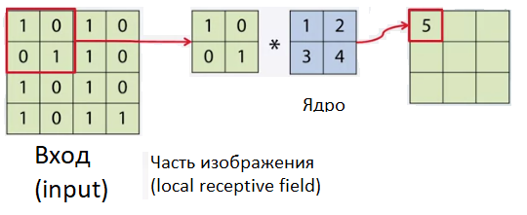
Решение проблемы
С помощью операции свертки сохраняется информация о взаимном расположении пикселей (чисел)
Элементы части матрицы (Local Receptive Field) умножаются на соответствующие элементы ядра (Kernel) и суммируются
В результате получается карта свойств (Feature Map)

Slide 7
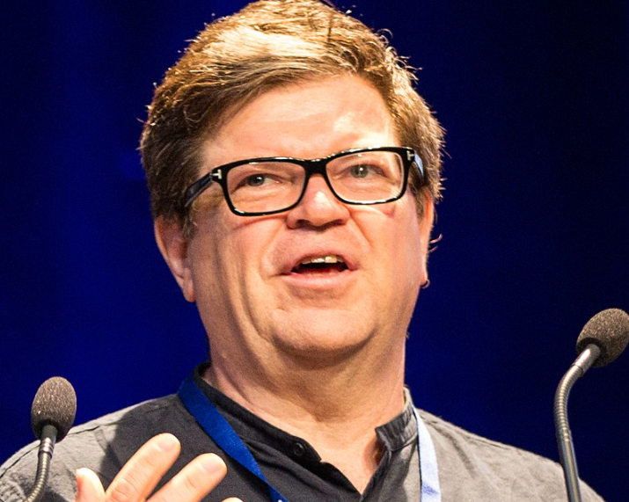
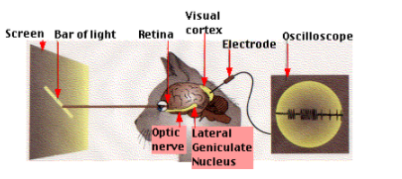
Сверточные сети
Архитектура предложена Яном Ле Куном в 1988 году
Революция в решении задачи ImageNet в 2012 году (с 25% до 16%) AlexNet (аспирант Хинтона), 2016 SOTA ResNet (4%)
Технология является «пространственным» аналогом полносвязных нейронных сетей
Повторяет физиологию зрительного механизма человека
https://ru.wikipedia.org/wiki/Лекун,_Ян
https://www.youtube.com/watch?v=IOHayh06LJ4

Slide 8
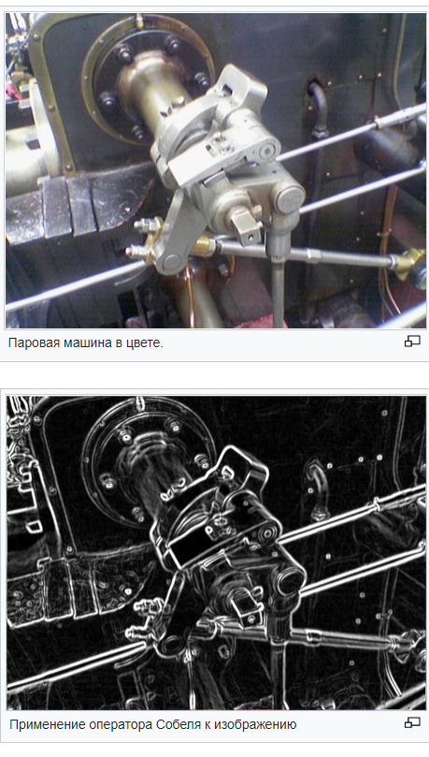


Стандартные ядра
Поиск границ
Резкость
Размывание
https://ru.wikipedia.org/wiki/оператор_собеля

Slide 9
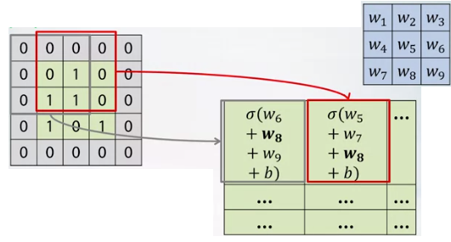
Сверточные уровни в нейронной сети
Padding для сохранения размерности
Элементы ядра – веса (аналог нейрона в MLP)
Веса – разделяемые для всех областей исходного изображения
Поскольку веса разделяемые – их требуется меньше

Slide 10
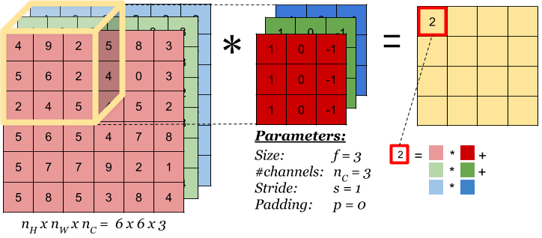
Входные данные
Цветное изображение – тензор W x H x C
W - ширина
H - высота
C – количество каналов
Размер ядра
Wk x Hk x C

Slide 11
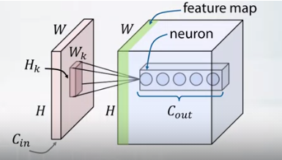
Одного ядра недостаточно
С построением плоской карты признаков мы «теряем глубину»
Это компенсируется несколькими ядрами
Каждое ядро отвечает за поиск конкретного паттерна
Веса всех ядер разные
В результате – для каждого ядра своя карта Feature Map

Slide 12
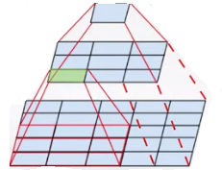
Необходимо стекировать уровни конволюции
Небольшое ядро не сможет распознать большой объект
Уровни свертки стекируют
Увеличивается количество весов для обучения

Slide 13
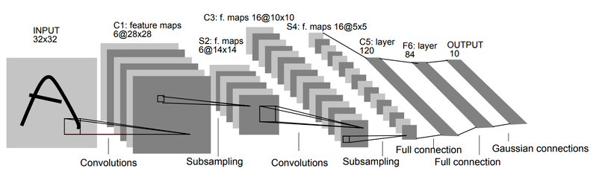
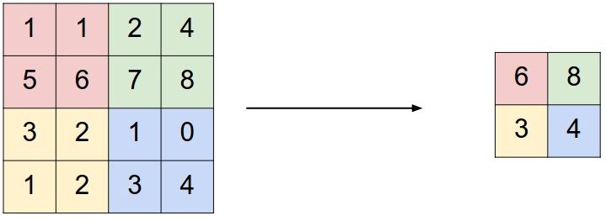
Операция Pooling
Увеличивает размер окна распознавания
Выбирается максимальный (MaxPooling) или средний (AveragePooling) элементы в окне и это значение используется для описания всего окна

Slide 14
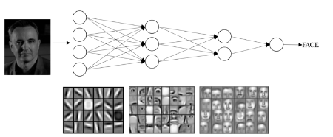
На разных уровнях разная детализация

Slide 15
LeNet
Автор Ян Лекун (1988)
Распознавание рукописных символов

Slide 16
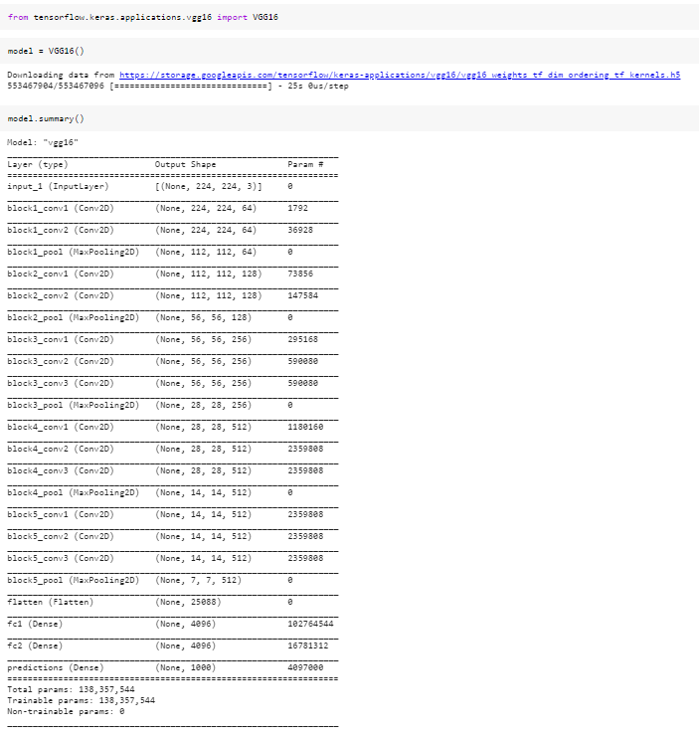
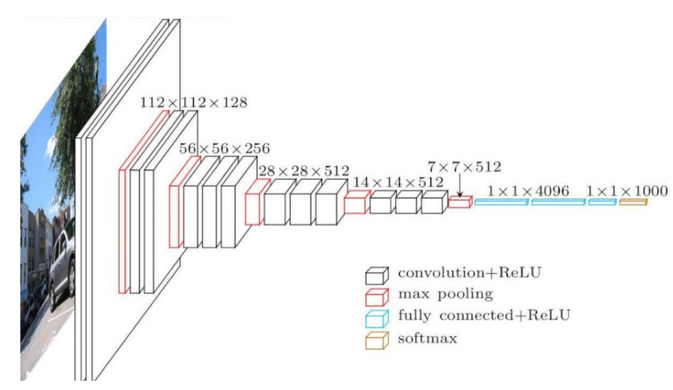
VGG16
Симонян, Циммерман (Оксфорд), 2015
https://arxiv.org/pdf/1409.1556.pdf
https://neurohive.io/ru/vidy-nejrosetej/vgg16-model/

Slide 17
Различные архитектуры
InceptionNet [16], ResNet [17], DenseNet [18], MobileNet [19]

Slide 18
Наборы данных
CoCo
ImageNet

Slide 19
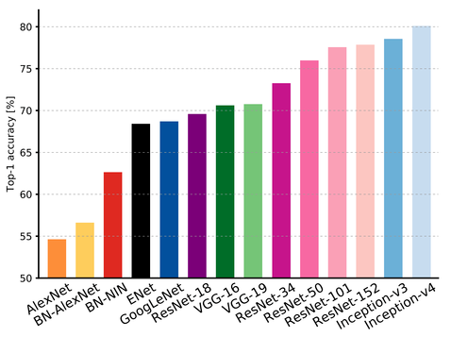
SOTA
Проверка на датасете ImageNet,
15 миллионов размеченных высококачественных изображений,
22000 категорий,
Источник: Интернет
Разметка: вручную людьми-разметчиками с помощью краудсорсинговой площадки Mechanical Turk от Amazon.

Slide 20
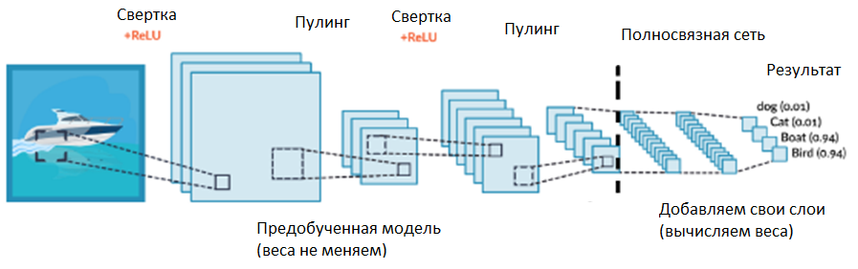
Transfer Learning
Основная идея: использовать предобученные модели без пересчета весов
Добавляются свои слои и обучение делается на своих данных
Используются первые слои предобученной модели для распознавания

Slide 21
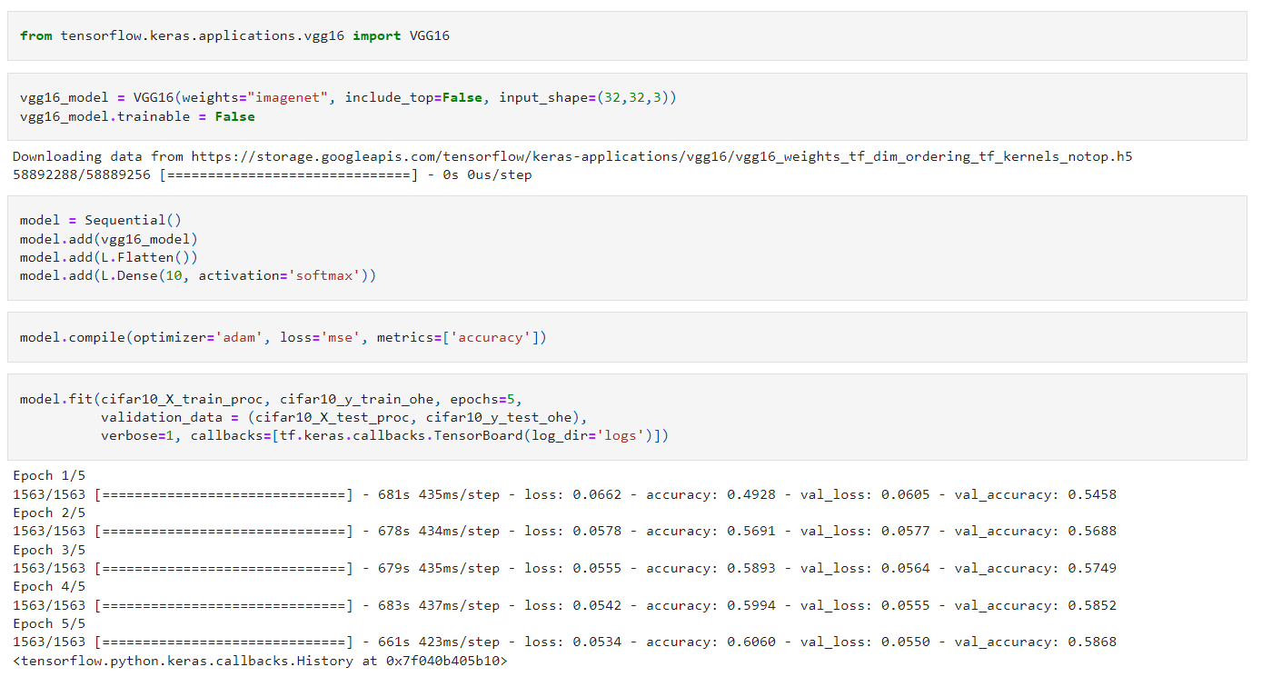
Transfer Learning (пример)

Slide 22
Задачи детекции объектов
https://jonathan-hui.medium.com/map-mean-average-precision-for-object-detection-45c121a31173

Slide 23
Популярные модели и фреймворки
YOLO
Fast R-CNN
Faster R-CNN

Slide 24
Что еще почитать
Видеокурс на русском https://www.youtube.com/playlist?list=PLfdVzZl6HHg9y9l6U5xUjqKS13rWoQPF4
Видеокурс на английском https://www.udacity.com/course/intro-to-tensorflow-for-deep-learning--ud187
Цикл статей про сверточные нейронные сети https://habr.com/ru/post/348000/
Статья про Transfer Learning https://habr.com/ru/post/467967/
Статья про пулинги https://medium.com/@bdhuma/which-pooling-method-is-better-maxpooling-vs-minpooling-vs-average-pooling-95fb03f45a9

Slide 25

Спасибо за внимание
Дорогие друзья, если Вам интересна тема
машинного обучения, присоединяйтесь к командам
Исследовательского центра UDV Group или
УрФУ, в которых я занимаюсь вопросами применения ML
для различных производственных задач, в том числе для
Информационной безопасности.
С уважением,
Чернышов Юрий
ychernyshov@udv.group
@yuchernyshov

